Slide 1
ELT406 BLOCK ACCOUNT
Uppdatering av ELT
Detta går till på samma sätt som den första uppdateringen ni gjorde. Skillnaden är att ni inte behöver byta lösenord eller andra grundparametrar.

Slide 2
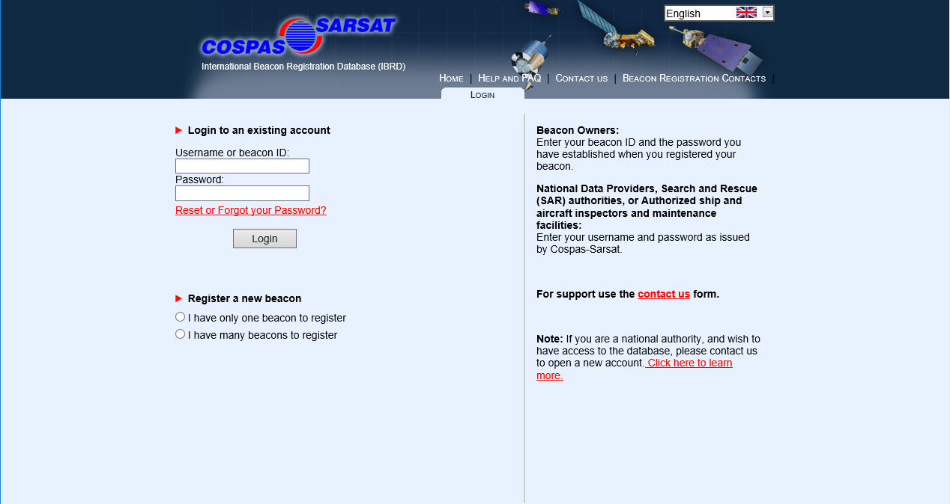
Block Account Uppdatera ELT
Logga in med ditt Block Account konto

Slide 3
Block Account Uppdatera ELT
1. Välj fliken Search för att hitta dina överförda sändare
2. Fyll i HEX-koden för din första ELT
3. Klicka här
4. Nu ser du din ELT här.
Den skall du nu uppdatera.
Klicka på den!

Slide 4
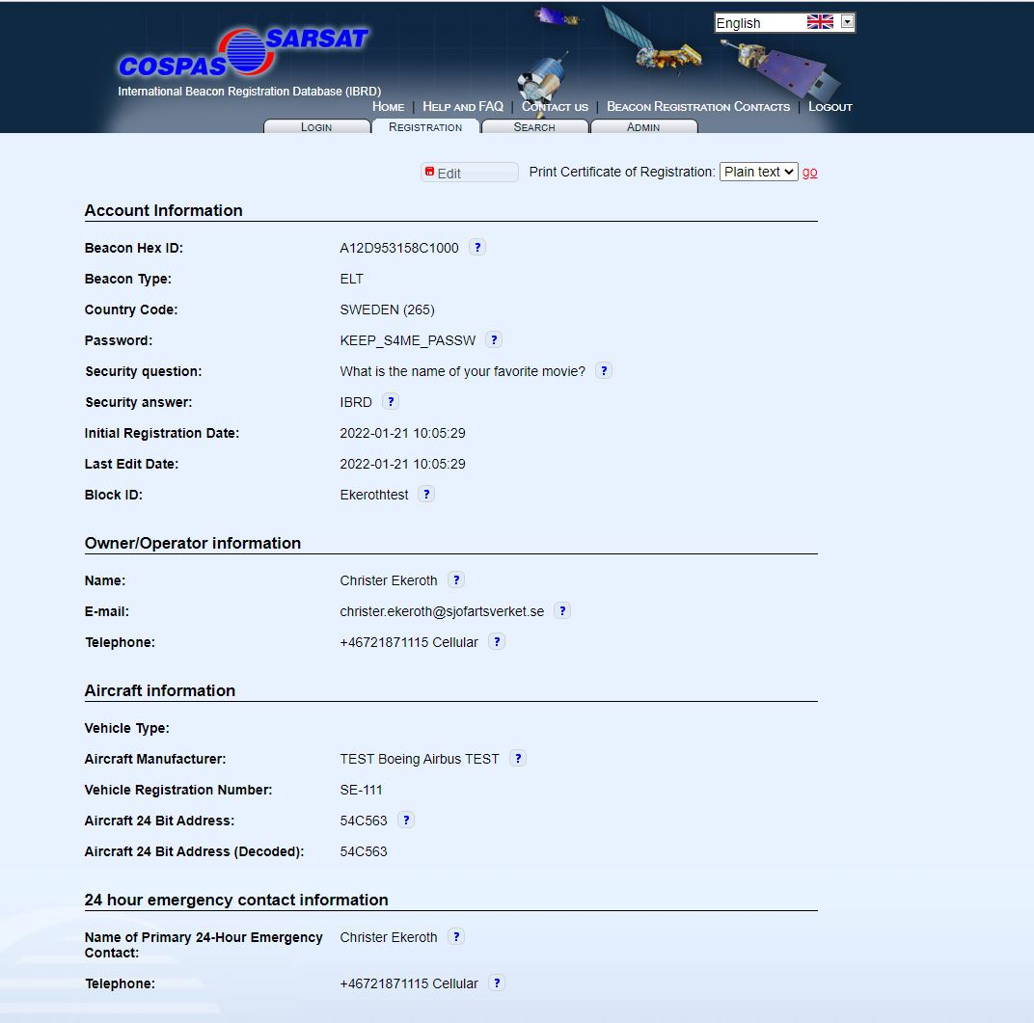
Block Account Uppdatera ELT
Klicka på Edit

Slide 5
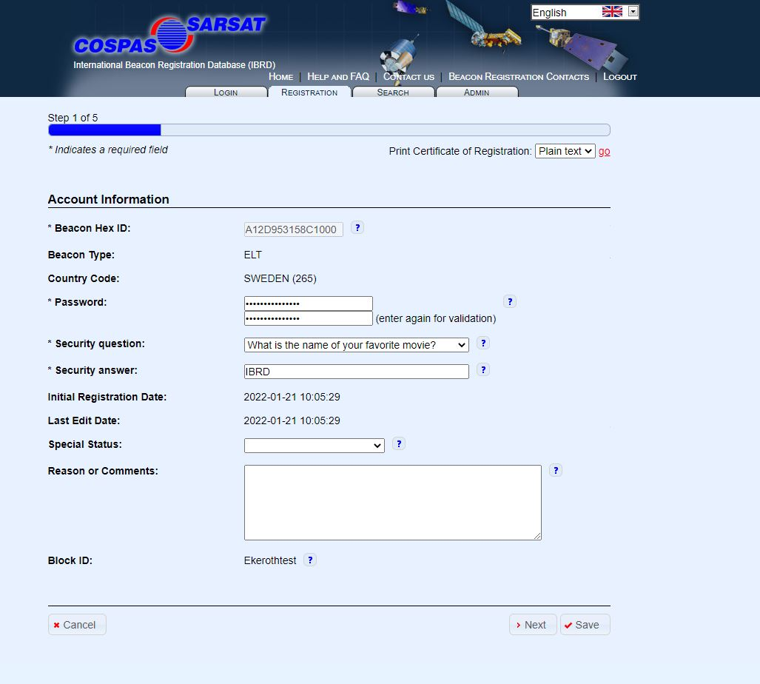
Block Account Uppdatera ELT
Om du inte har något att uppdatera på denna sida klickar du på Next tills du kommer till de uppgifter du vill uppdatera. Du kan gå fram och tillbaka i flödet med en knapp som syns på nästa sida och heter Previous.
Följ bild 13-16 om du behöver stöd.
Avsluta med SAVE

